Slide 1

MAGENTA
PROJECT

Slide 2
마젠타 프로젝트란?
Google Magenta Music
AI Sheep Song
Sketch RNN
문제점 및 발전 방향

Slide 3
마젠타 프로젝트란?
“구글의 예술 창작 학습 AI 알고리즘”
:: Music ::
‘알파고’를 개발한 딥마인드와 협력하여 Nsynth 툴을 개발, 약 천 가지의 악기와 30만 가지의 음이 담긴 데이터 베이스를 구축하고 AI에 학습
:: Drawing ::
사람의 스케치를 학습하고 이를 RNN을 거쳐 재해석

Slide 4
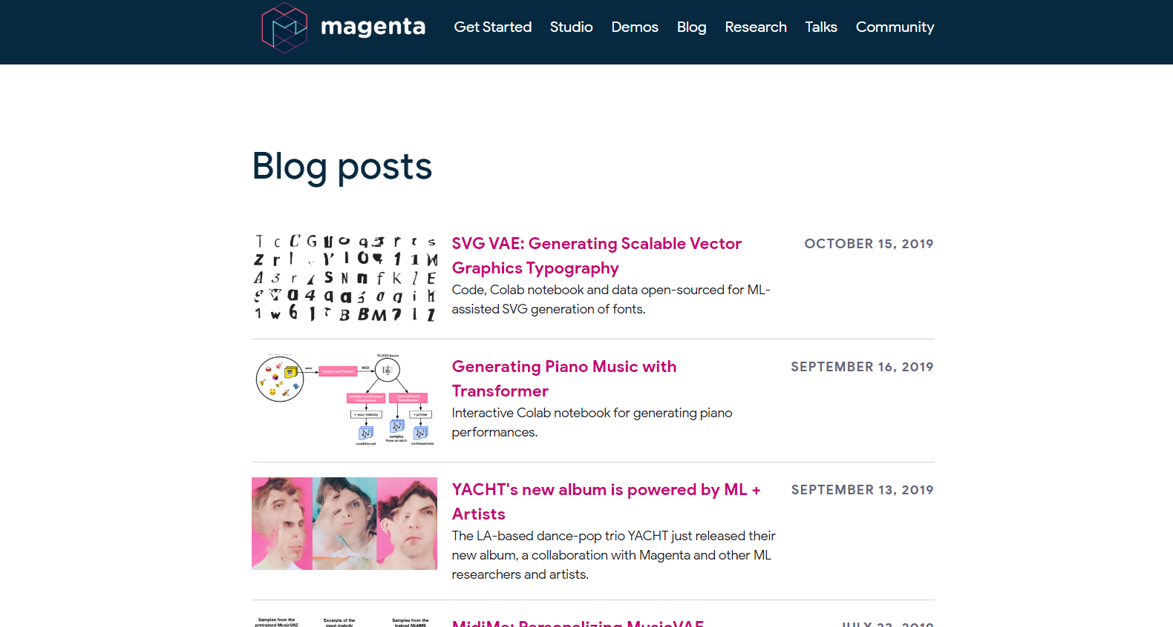
마젠타 프로젝트란?
Music VAE
SVG VAE
Sketch RNN
GANSynth
…

Slide 5
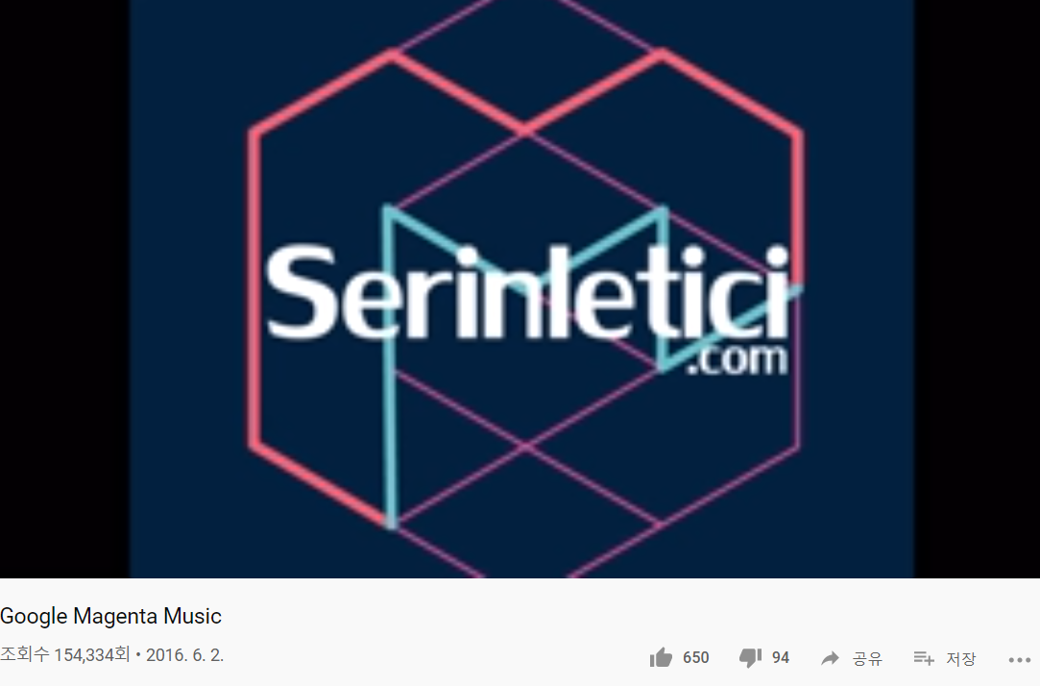
Google Magenta Music
https://youtu.be/6ZLB2-_0Hxw

Slide 6
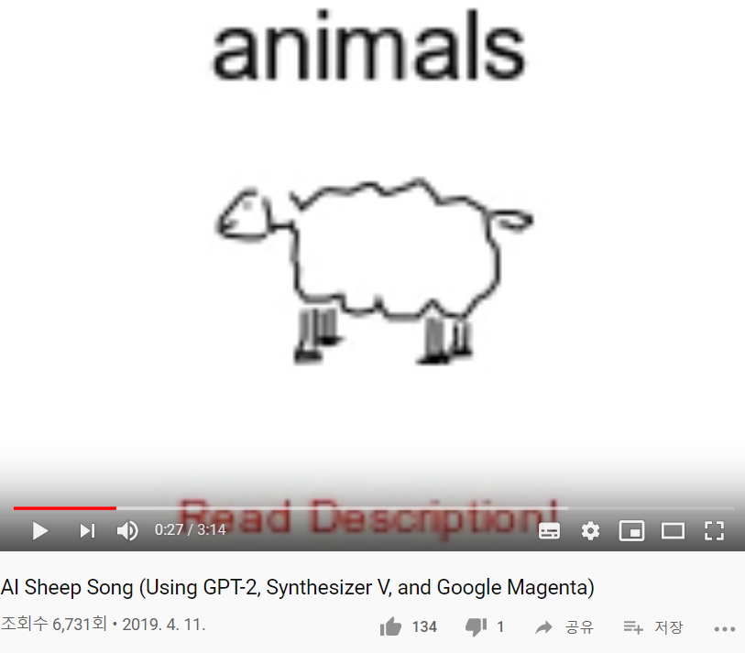
AI Sheep Song
https://youtu.be/UKF_eDyq-B8

Slide 7
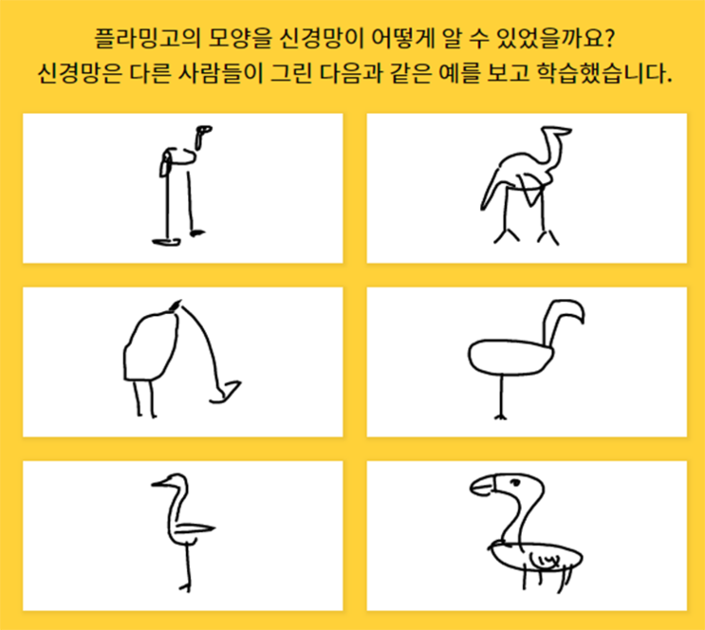
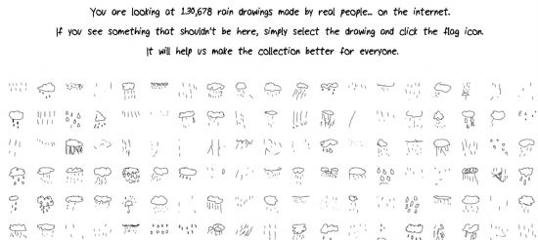
Sketch RNN
구글 퀵드로우로 모은 많은 사람들의 스케치를 바탕으로 학습하여 어떤 제시어를 주면 그에 따라 다양하게 그림을 그리는 모습을 보여줌
또한 사람이 3개의 눈을 그린 고양이를 그리면
2개의 눈을 그린 고양이로 고쳐주는 등,
제시어에 맞는 그림이 무엇인지를 학습함
Google Quick Draw

Slide 8
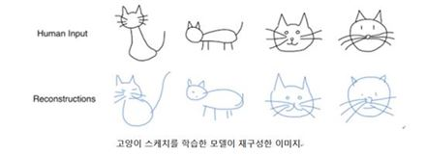
발전 방향 및 문제점
아직은 다소 엉성한 그림을 그리기도 하고,
제시어에 맞지 않은 그림을 그리기도 하며
음악 같은 경우는 단조로운 멜로디를 지니기도 함
→
더 많은, 양질의 학습데이터가 필요하며
보다 적극적인 능동학습이 필요함

Slide 9
Reference
https://github.com/tensorflow/magenta
https://steemit.com/kr/@man-in-the-moon/sketch-rnn
https://magenta.tensorflow.org/
https://www.sciencetimes.co.kr/?news=%EC%9D%B8%EA%B0%84-%EC%98%88%EC%88%A0-%EC%9D%B4%ED%95%B4%C2%B7%EC%9E%AC%EC%B0%BD%EC%9E%91%ED%95%98%EB%8A%94-ai%EA%B5%AC%EA%B8%80-%EB%A7%88%EC%A0%A0%ED%83%80-%ED%94%84%EB%A1%9C%EC%A0%9D

Slide 10
감사합니다

